Slide 1


Принципы и правила общественного контроля в свете реализации Федерального закона «Об основах общественного контроля
в Российской Федерации».

Slide 2
Принципы и правила общественного контроля в свете реализации Федерального закона «Об основах общественного контроля
в Российской Федерации»
Общественный контроль в сфере образования – это деятельность субъектов общественного контроля, осуществляемая в целях наблюдения
за деятельностью органов государственной власти, органов местного самоуправления, государственных и муниципальных организаций, иных органов и организаций, осуществляющих в соответствии с федеральными законами отдельные публичные полномочия, а также в целях общественной проверки, анализа и общественной оценки издаваемых ими актов и принимаемых решений в сфере образования.
Правовые основы общественного контроля, в том числе в сфере образования, определены Федеральным законом от 21 июля 2014 г. № 212-ФЗ «Об основах общественного контроля в Российской Федерации».
Осуществление общественного контроля регулируется Федеральным законом №212-ФЗ, другими федеральными законами и иными нормативными правовыми актами Российской Федерации, законами и иными нормативными правовыми актами субъектов Российской Федерации, муниципальными нормативными правовыми актами.
Например, общественные наблюдатели во время ЕГЭ в соответствии с ч.15 ст. 59 Федерального закона № 273-ФЗ

Slide 3
Субъектами общественного контроля являются:
Общественная палата Российской Федерации;
общественные палаты субъектов Российской Федерации;
общественные палаты (советы) муниципальных образований;
общественные советы при законодательных (представительных)
и исполнительных органах государственной власти, в том числе субъектов Российской Федерации.
Для осуществления общественного контроля могут создаваться:
общественные наблюдательные комиссии;
общественные инспекции;
группы общественного контроля;
иные организационные структуры общественного контроля.

Slide 4
Общественный контроль осуществляется в формах общественного мониторинга, общественной проверки, общественной экспертизы, общественных обсуждений, общественных (публичных) слушаниях и других формах взаимодействия.
Общественный контроль может осуществляться как в формах, предусмотренных Федеральным законом № 212-ФЗ, так и в иных формах, предусмотренных другими федеральными законами.
Например, ч. 1 ст. 21 Федерального закона от 29.12.2010 N 436-ФЗ «О защите детей от информации, причиняющей вред их здоровью и развитию» зарегистрированные общественные объединения и иные некоммерческие организации в соответствии с их уставами, а также граждане вправе осуществлять в соответствии с законодательством Российской Федерации общественный контроль за соблюдением требований настоящего Федерального закона. При осуществлении общественного контроля общественные объединения и иные некоммерческие организации, граждане вправе осуществлять мониторинг оборота информационной продукции и доступа детей к информации, в том числе посредством создания "горячих линий".

Slide 5
Общественный мониторинг ‒ осуществляемое субъектом общественного контроля постоянное (систематическое) или временное наблюдение
за деятельностью органов государственной власти, органов местного самоуправления, государственных и муниципальных организаций, иных органов и организаций, осуществляющих в соответствии с федеральными законами отдельные публичные полномочия.
Общественный мониторинг проводится публично и открыто
с использованием информационно-телекоммуникационных систем, в том числе информационно-телекоммуникационной сети «Интернет».

Slide 6
Общественная проверка ‒ проводимые субъектом общественного контроля сбор и анализ информации, проверка фактов и обстоятельств, касающихся общественно значимой деятельности органов государственной власти, органов местного самоуправления, государственных и муниципальных организаций, иных органов и организаций, осуществляющих в соответствии
с федеральными законами отдельные публичные полномочия, а также деятельности, затрагивающей права и свободы человека и гражданина, права
и законные интересы общественных объединений и иных негосударственных некоммерческих организаций.

Slide 7
Общественная экспертиза – проводимые с привлечением
на добровольных началах экспертов в соответствующей сфере анализ и оценка актов, проектов актов, решений, проектов решений, документов и других материалов, действий (бездействия) органов государственной власти, органов местного самоуправления, государственных и муниципальных организаций, иных органов и организаций, осуществляющих в соответствии с федеральными законами отдельные публичные полномочия, проверка соответствия таких актов, проектов актов, решений, проектов решений, документов и других материалов требованиям законодательства, а также проверка соблюдения прав и свобод человека и гражданина, прав и законных интересов общественных объединений и иных негосударственных некоммерческих организаций.

Slide 8
Общественное обсуждение – публичное обсуждение общественно значимых вопросов, а также проектов решений органов государственной власти, органов местного самоуправления, государственных и муниципальных организаций, иных органов и организаций, осуществляющих в соответствии
с федеральными законами отдельные публичные полномочия, с обязательным участием в таком обсуждении уполномоченных лиц указанных органов
и организаций, представителей граждан и общественных объединений, интересы которых затрагиваются соответствующим решением.

Slide 9
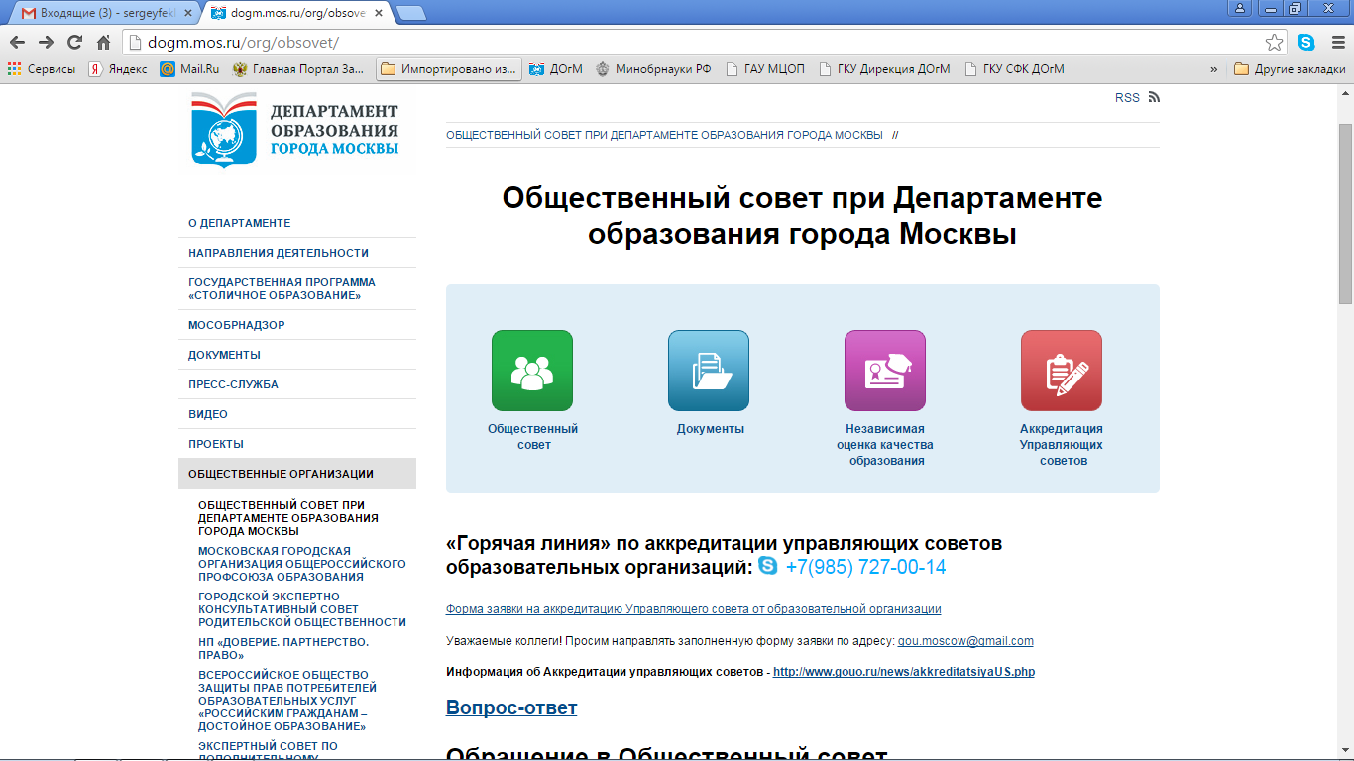

Slide 10
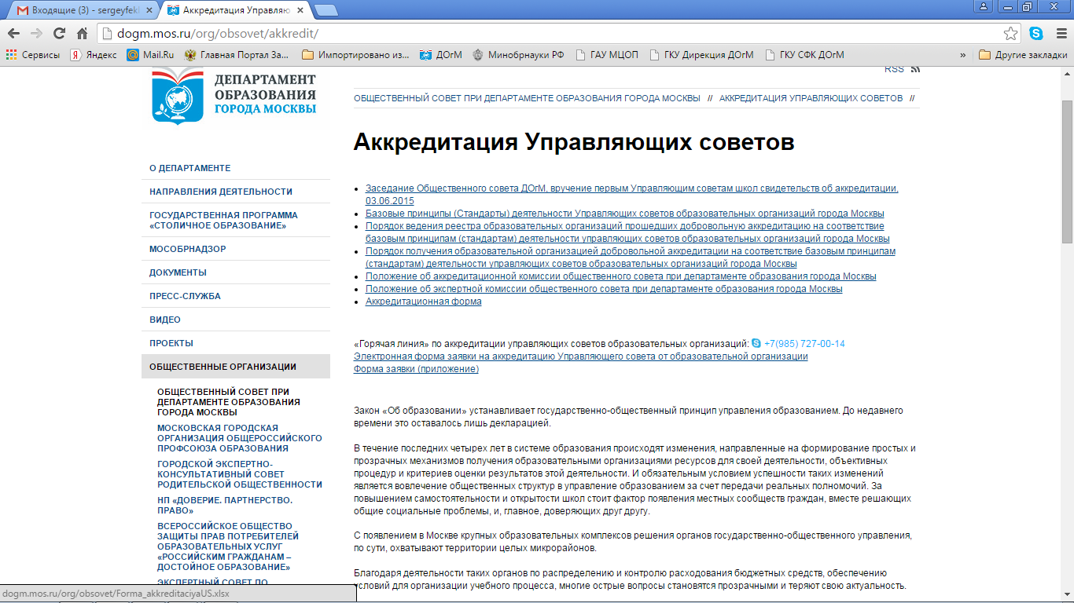

Slide 11
Юридическая клиника (консультация) ГАОУ ВО МГПУ
Лаборатория образовательного права ГАОУ ВО МГПУ
Задать интересующий вопрос или получить консультацию возможно:
по e-mail:
FeklinSI@mgpu.ru
sergeyfeklin@gmail.com
по телефону:
8(495)951-71-44
http://www.mgpu.ru/subdivision.php?subdivision=433

